Slide 1


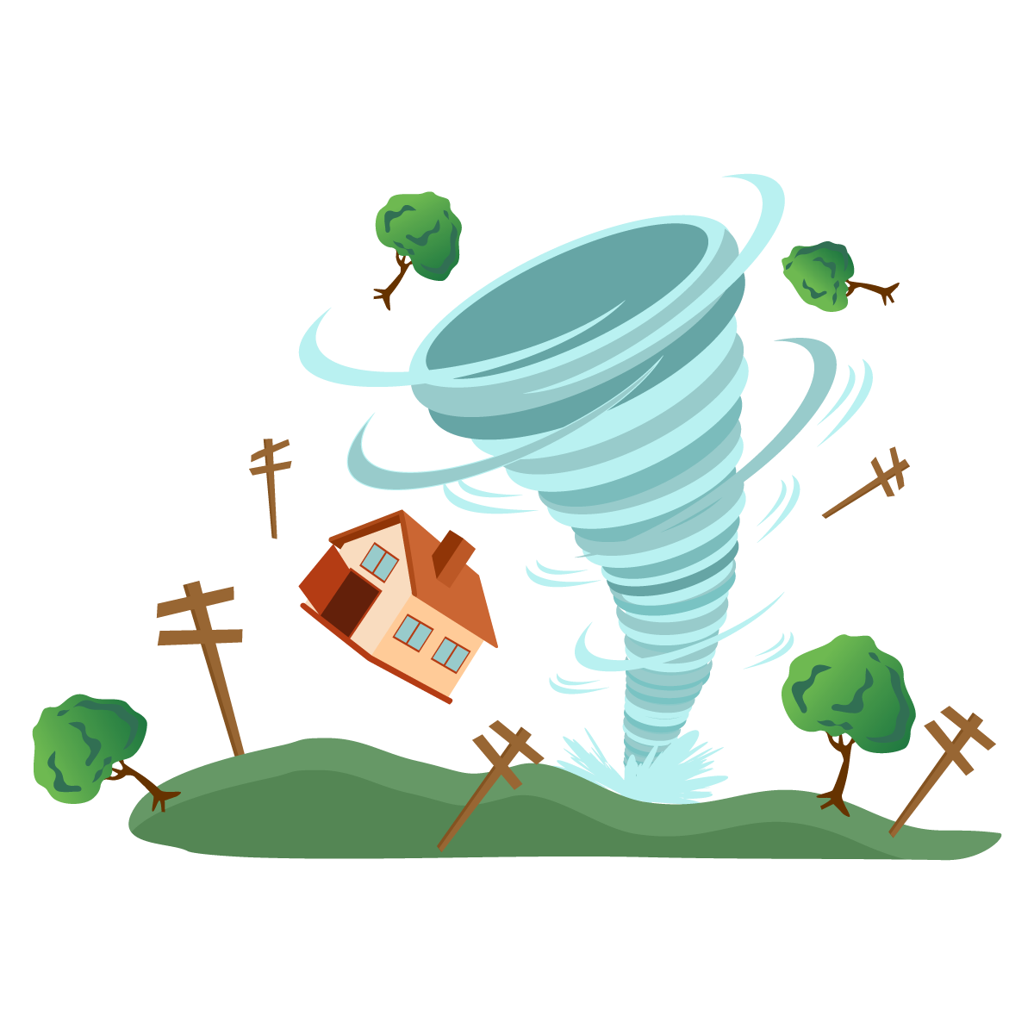

Chào mừng các em đến với Môn Tự nhiên Xã hội

Slide 2
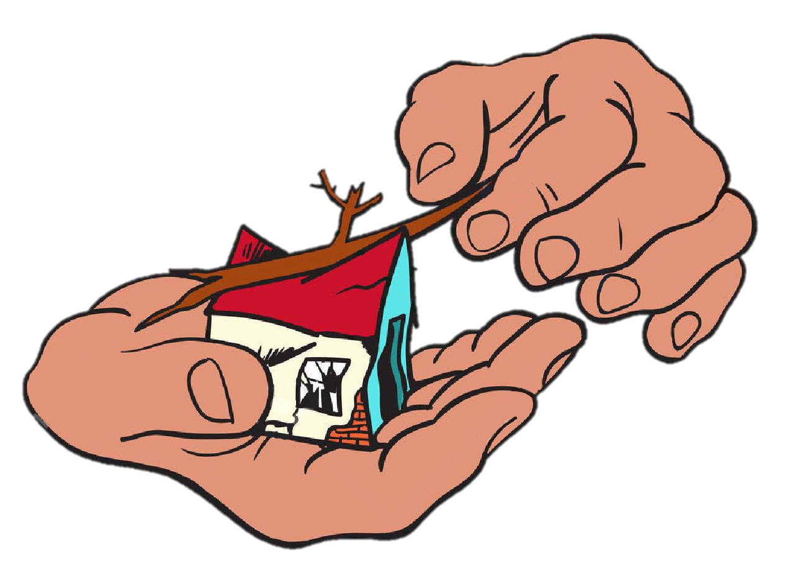



CHỦ ĐỀ 6: TRÁI ĐẤT VÀ BẦU TRỜI
BÀI 30
BÀI 30
LUYỆN TẬP ỨNG PHÓ VỚI THIÊN TAI (tiết 1)

Slide 3


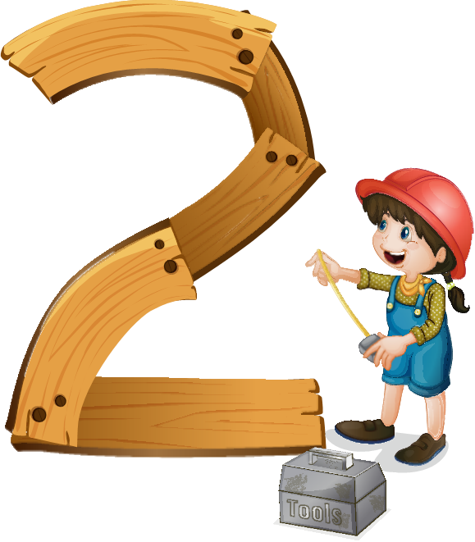
Yêu cầu cần đạt
Nêu được một số cách ứng phó, nhằm giảm nhẹ những rủi ro do thiên tai gây ra ở địa phương.
Luyện tập được một số cách ứng phó với những thiên tai thường xảy ra ở địa phương.

Slide 4
KHỞI ĐỘNG

Slide 5




Hôm nay là sinh nhật Mina, các em hãy giúp thỏ con cắm một lọ hoa thật đẹp tặng cho Mina đáng yêu bằng cách trả lời các câu hỏi nhé.

Slide 6



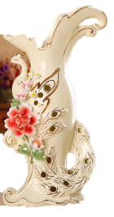
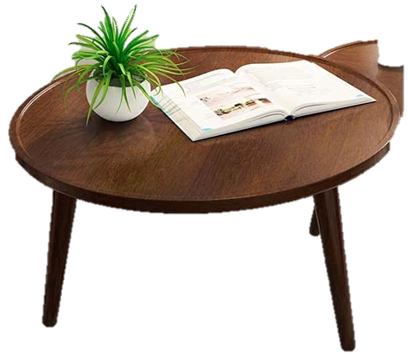







Slide 7

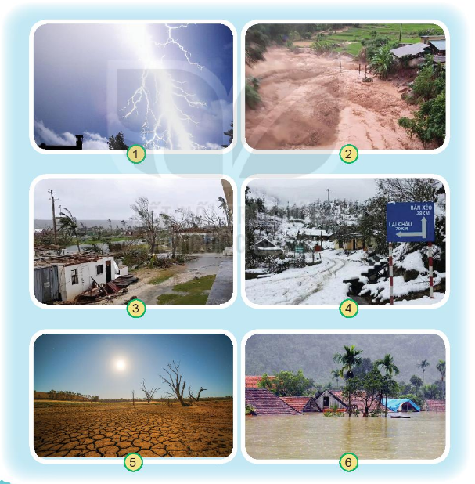

Đây là hiện tượng gì?
Sạt lở đất

Slide 8
Đây là hiện tượng gì?
Giông sét

Slide 9
Đây là hiện tượng gì?
Gió bão

Slide 10
Đây là hiện tượng gì?
Tuyết

Slide 11
Đây là hiện tượng gì?
Hạn hán

Slide 12
Đây là thiên tai nào?
Lũ lụt

Slide 13
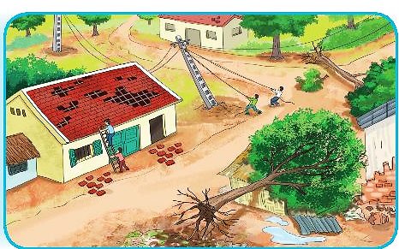
Hình bên miêu tả những thiệt hại do thiên tai nào gây ra? Theo em, chúng ta cần làm gì để ứng phó với thiên tai đó?
Bay ngói trên mái nhà
Cột điện, cây đổ
Thiệt hại do bão gây ra

Slide 14
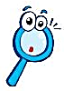
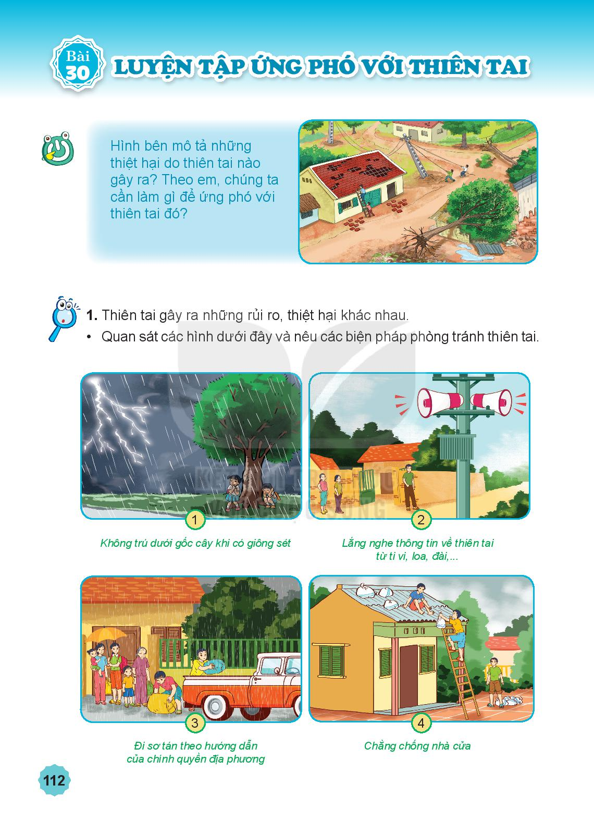
Quan sát các hình dưới đây và nêu các biện pháp phòng tránh thiên tai.
Việc làm trong mmỗi hình để ứng phó với thiên tai nào?
Không trú mưa dưới gốc cây khi có giông sét
Lắng nghe thông tin về thiên tai từ tivi, loa, đài,…
Giông sét, bão
Tất cả các loại thiên tai

Slide 15
Nêu các biện pháp phòng tránh thiên tai
Đi sơ tán theo hướng dẫn của chính quyền địa phương
Chằng chống nhà cửa
Giông, bão
Tất cả các loại thiên tai

Slide 16
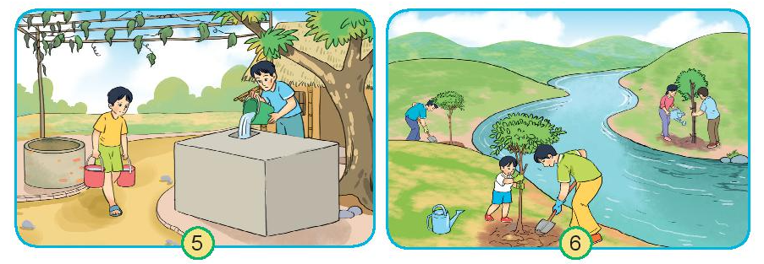
Nêu các biện pháp phòng tránh thiên tai
Tích trữ nước sạch
Trồng cây
- Hạn hán
Lũ lụt, lũ quét, sạt lở đất

Slide 17
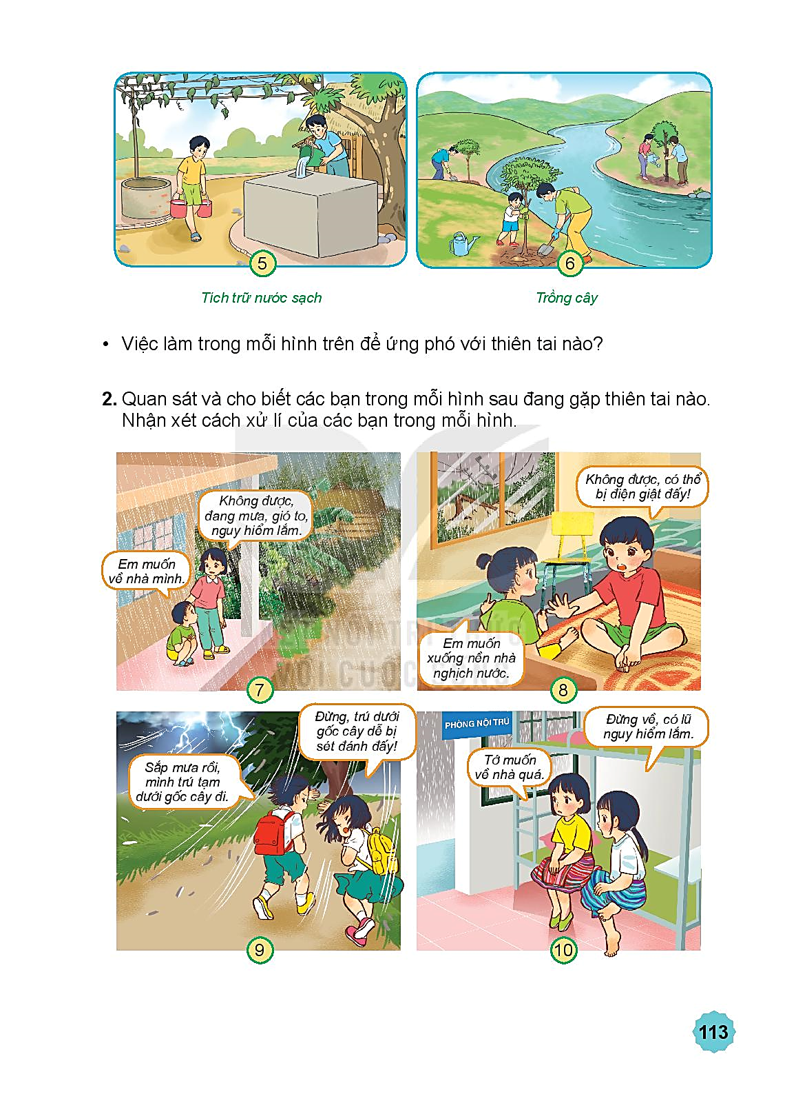
2. Quan sát và cho biết các bạn trong mỗi hình sau gặp thiên tai nào? Nhận xét cách xử lí của các bạn trong mỗi hình.
Giông sét, bão
Bão, lụt

Slide 18
2. Quan sát và cho biết các bạn trong mỗi hình sau gặp thiên tai nào? Nhận xét cách xử lí của các bạn trong mỗi hình.
Giông sét
Bão, lụt

Slide 19
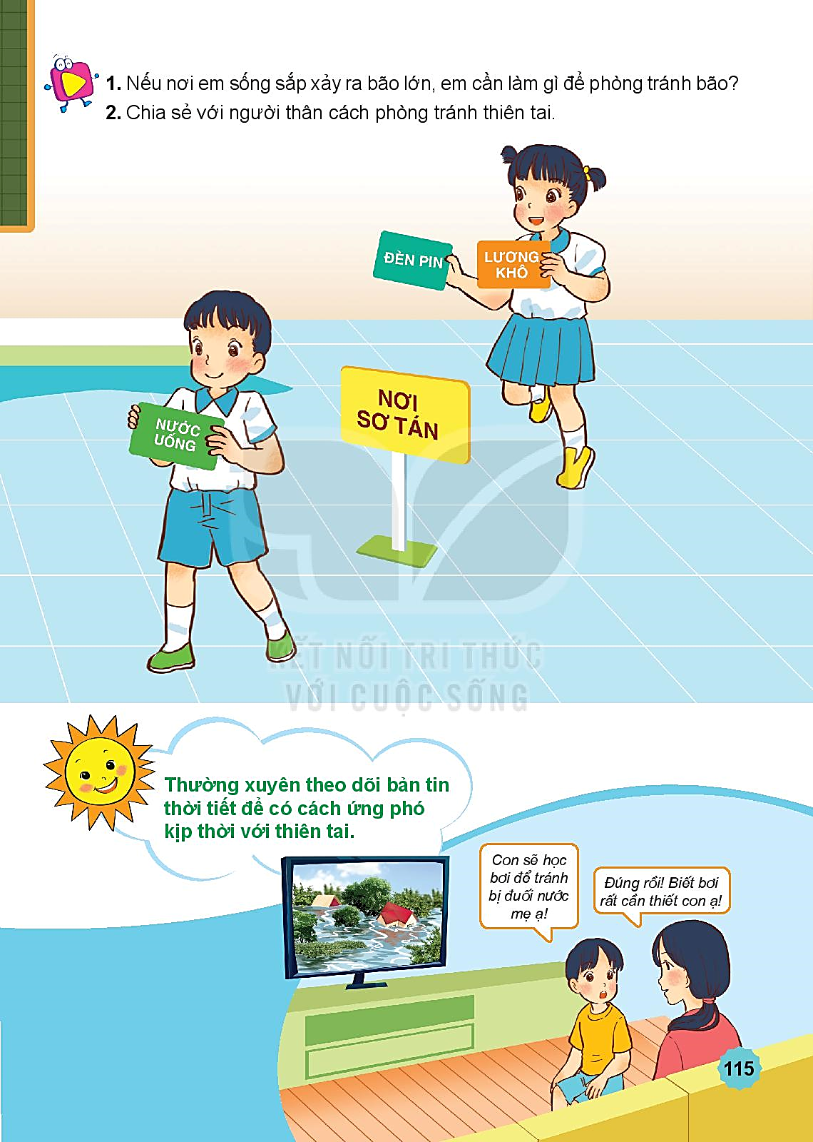

Slide 20

Em đã học được gì?
Nêu được một số cách ứng phó, nhằm giảm nhẹ những rủi ro do thiên tai gây ra ở địa phương.
Luyện tập được một số cách ứng phó với những thiên tai thường xảy ra ở địa phương.

Slide 21
Yêu cầu cần đạt
Nêu được một số cách ứng phó, nhằm giảm nhẹ những rủi ro do thiên tai gây ra ở địa phương.
Luyện tập được một số cách ứng phó với những thiên tai thường xảy ra ở địa phương.

Slide 22








CHÀO TẠM BIỆT

